Slide 1
ABEラボ 3
組換えプラスミドの構築

Slide 2
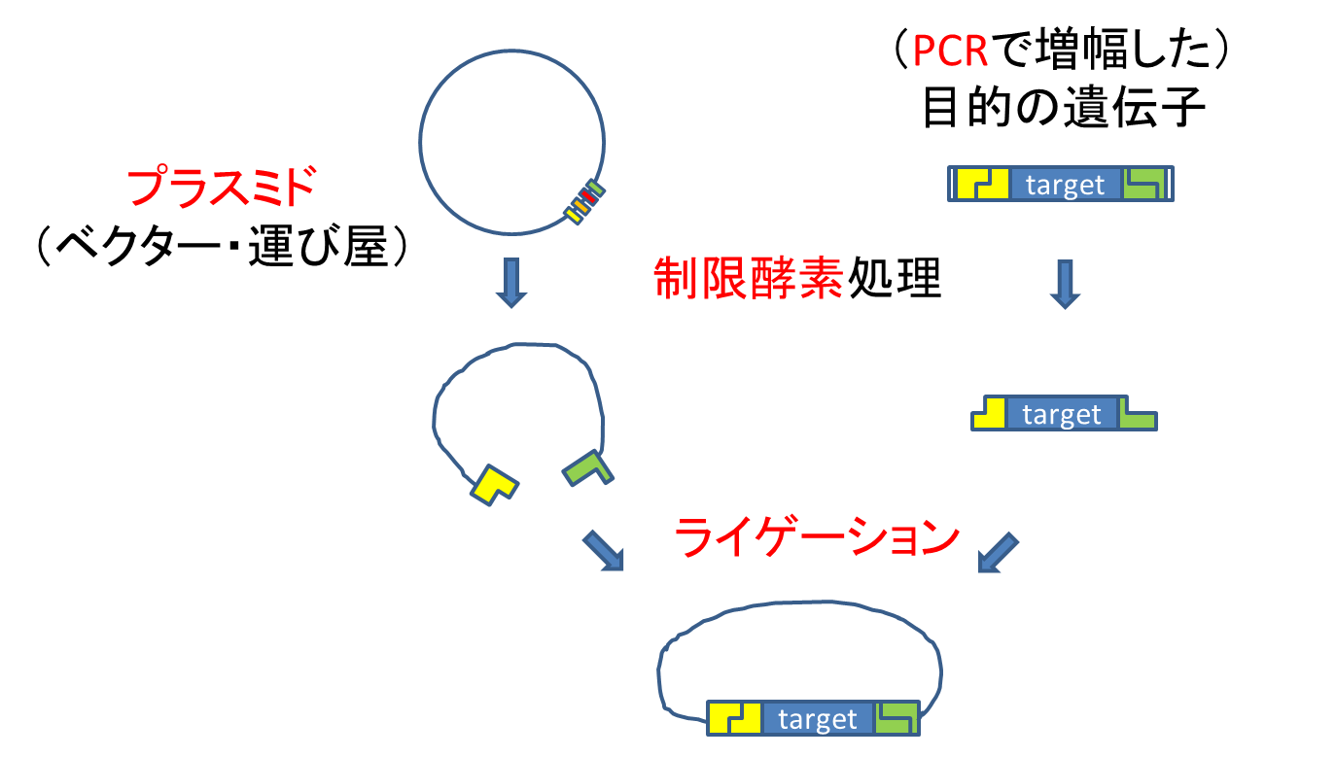
遺伝子を操作するには？
遺伝子組換え実験は工作に似ています。目的の遺伝子をプラスミドという運び屋に組み込んで大腸菌に導入するには、DNAを切ったり貼ったりする必要があります。

Slide 3
ヌクレアーゼ (nuclease)：核酸を切る酵素
PCR
ベクター
マルチクローニング
サイト
target
ヌクレアーゼ処理
target
くっつけないと…

Slide 4
DNAリガーゼ (ligase)
DNAをくっつける酵素
target
ライゲーション
ligation
target

Slide 5
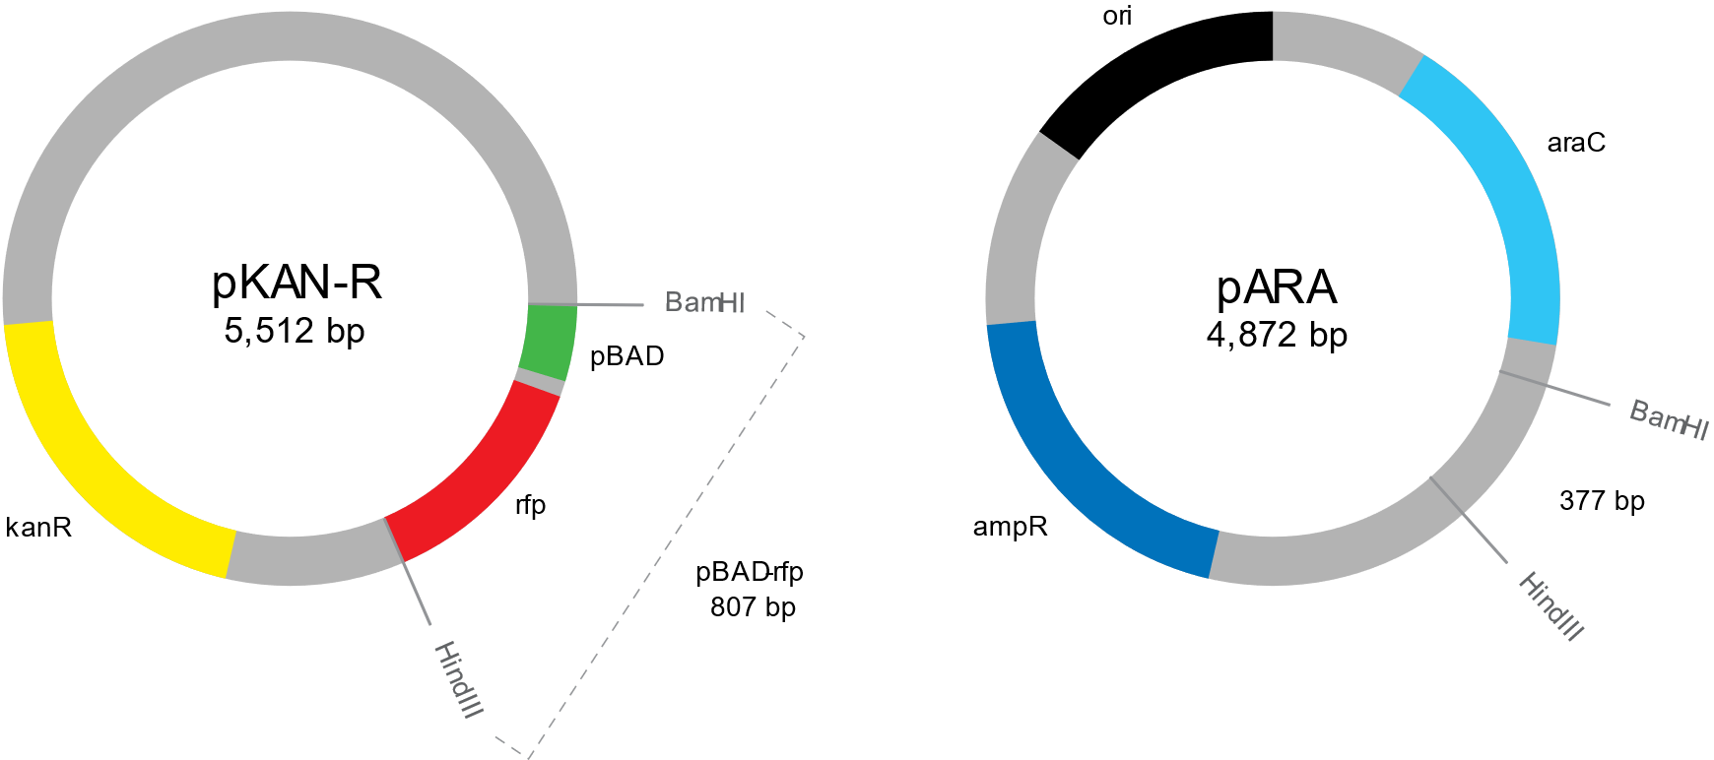
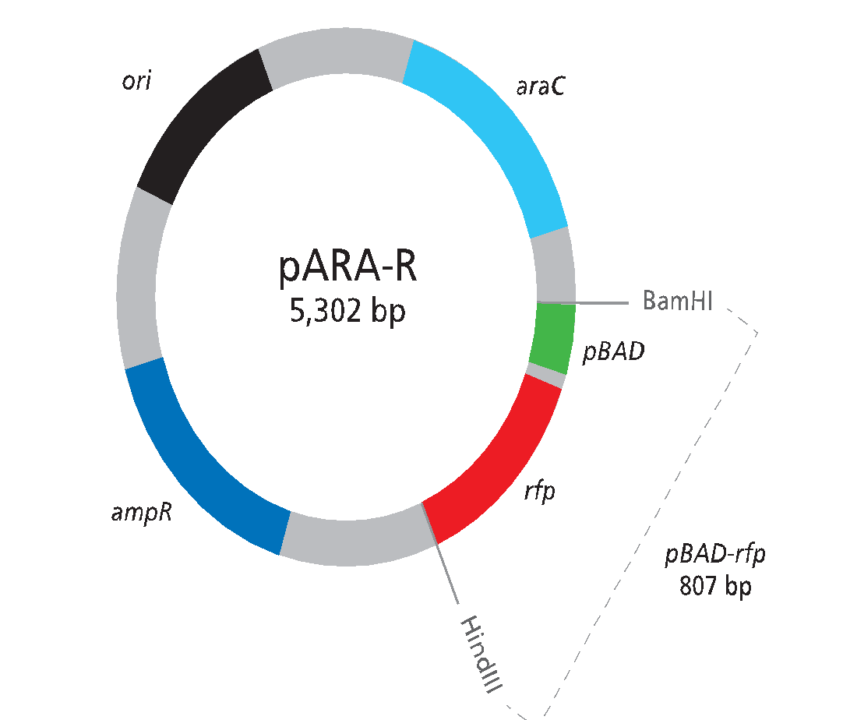
pARA-Rの構築
2つの断片をくっつける

Slide 6
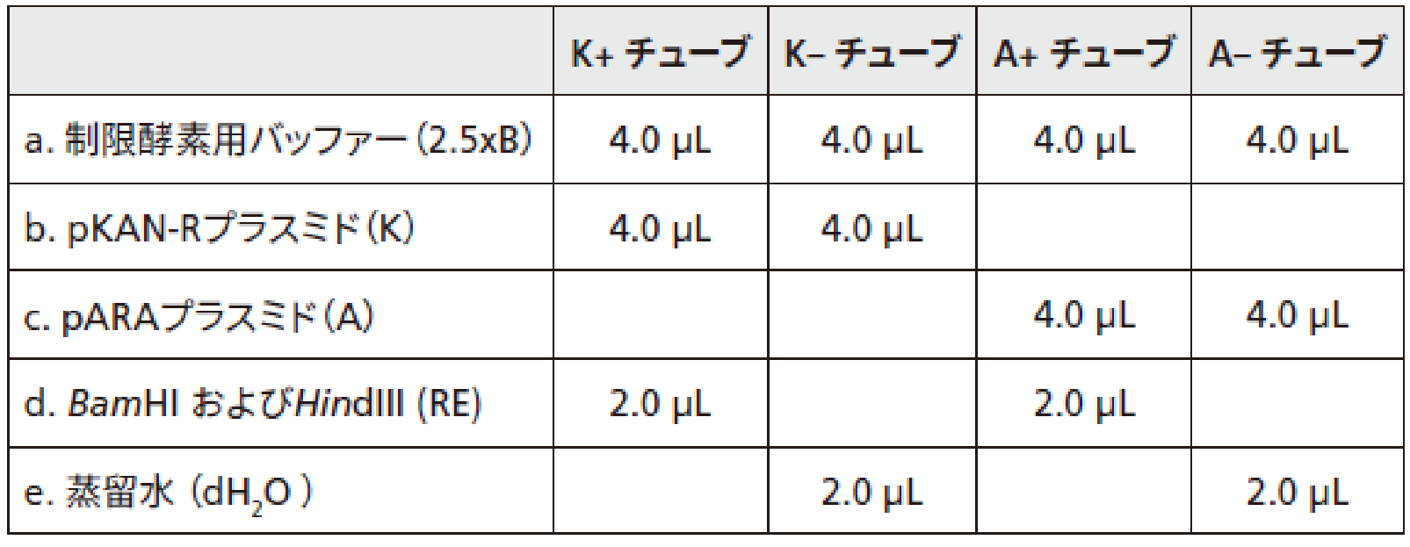
前回おこなった制限酵素による切断

Slide 7
制限酵素の不活化
K+チューブとA+チューブを80℃のヒートブロックに20分間いれて、制限酵素を変性（不活性化）します。
なんのために？
なんでその温度なの？
考えましょう： なぜ断片を連結する前にBamHIとHindIII制限酵素を不活性化することが重要なのですか？ この手順を実行しなかった場合はどうなりますか？

Slide 8
ライゲーション
2 μLのリガーゼ酵素を含むLIGチューブに、あなたのグループIDを書きます。
以下のサンプルをチューブの溶液に加えた後に混和します。
a. A+：4.0 μL
b. K+：4.0 μL
c. 3xB：5.0 μL
LIGチューブをラックに置き、室温で15分間インキュベートします。
演習4で使用するために、A+およびK+チューブを冷蔵庫に戻します。

